Slide 1
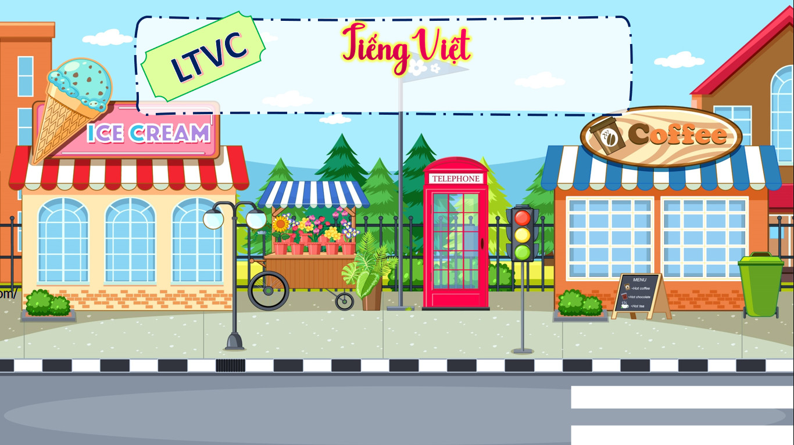

LTVC
Ôn εữ hΞ
ȓ, Ȓ (kΗểu 2)

Slide 2



Slide 3
TRÒ CHƠI: GỌI THUYỀN

Slide 4

Thế nào là từ đồng nghĩa?
- Từ đồng nghĩa là từ có nghĩa giống nhau hoặc gần giống nhau.

Slide 5
Tìm từ đồng nghĩa với từ “ siêng năng”
- Tìm từ đồng nghĩa với từ siêng năng là chăm chỉ, cần cù, chịu khó.

Slide 6
Nêu 5 từ đồng nghĩa chỉ màu xanh?
- Xanh lam, xanh thẳm, xanh xanh, xanh biếc, xanh lục, xanh lơ, xanh ngọc, xanh rờn...

Slide 7

LTVC
LUYỆN TẬP
VỀ TỪ ĐỒNG NGHĨA

Slide 8


Bài 1. Tìm trong mỗi đoạn văn sau các từ đồng nghĩa với từ in đậm:
a. Chúng tôi kể cho nhau nghe về mẹ của mình. Bạn Hùng quê Nam Bộ gọi mẹ là má. Bạn Hoà ở Hà Nam gọi mẹ bằng u. Bạn Thanh ở Phú Thọ gọi mẹ là Bầm. Còn bạn Phước người Huế lại gọi mẹ bằng mạ.
(Theo sách Tiếng Việt 5 -2006)
b. Nghỉ hè, anh Trung về quê thăm Châu. Quà của anh làm Châu mê tít. Đó là một bộ đồ chơi bác sĩ nhỏ xíu. Trong bộ đồ chơi đặc biệt đó, cái gì cũng bé. Cái ông nghe bé tí màu hồng. Cái kim tí hon đủ để không làm em búp bê sợ khi được “bác sĩ” Châu trị bệnh. Một hộp đựng thuốc nhỏ nhắn, mấy viên thuốc màu trắng tí tẹo rất dễ bị rơi ra. Một chiếc cặp nhiệt độ nhỏ xinh, một dụng cụ kiểm tra tai, một cây kéo và một số đồ vật be bé, xinh xắn khác mà Châu chưa kịp biết tên.

Slide 9


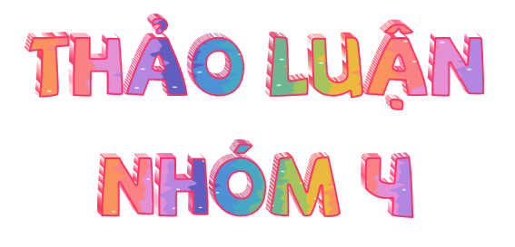


Mỗi bạn tìm từ và viết vào vở hoặc giấy nháp
Nêu và thống nhất ý kiến trong nhóm.
Chia sẻ kết quả trước lớp.

Slide 10
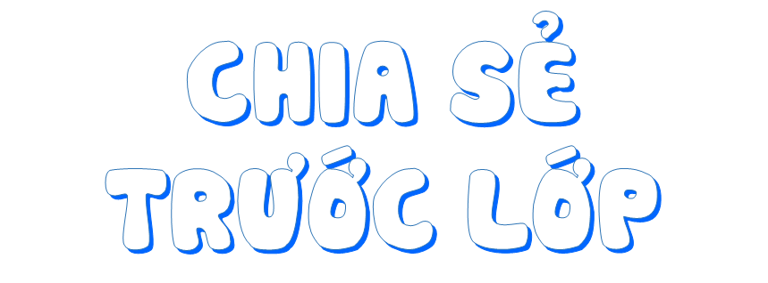

Slide 11
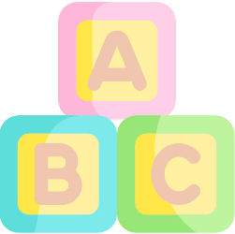
Từ đồng nghĩa với bé
Từ đồng nghĩa với mẹ
Nhỏ xíu
Bé tí
Tí hon
Nhỏ nhắn
Má
U
Bầm
Mạ
Tí tẹo
Nhỏ xinh
Be bé

Slide 12
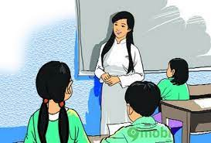
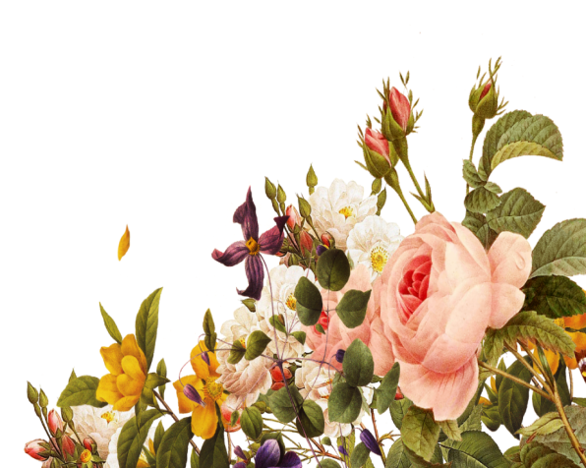
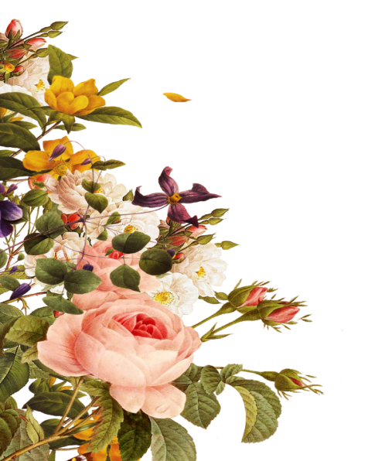
Các em làm vào VBT nhé!

Slide 13

Bài 2. Tìm từ phù hợp trong ngoặc đơn để hoàn chỉnh đoạn văn dưới đây:
Mùa đông, giữa ngày mùa, làng quê toàn màu vàng, những màu vàng rất khác nhau…Màu lúa chin dưới đồng ? (vàng xuộm, vàng rực) lại. Nắng nhạt ngat màu? (vàng rực, vàng hoe). (…) Dưới sân, rơm rạ và thóc? (vàng khè, vàng giòn). Quanh đó, con gà, con chó cũng? (vàng ối, vàng mượt).
Theo Tô Hoài

Slide 15




Từ phù hợp là:
Vàng xuộm
Vàng hoe
Vàng giòn
Vàng mượt

Slide 16
Vàng xuộm: màu vàng sẫm trên diện rộng của ruộng lúa chín già đã đến lúc gặt.
Vàng hoe: màu nắng vàng nhạt, không gay gắt, nóng bức.
Vàng giòn: màu vàng của rơm rạ, thóc được phơi già nắng, khô tới mức cảm tưởng có thể gãy ra.
Vàng mượt: màu vàng của lông con vật béo tốt, óng ả, mượt mà.

Slide 17


Câu 3. Đặt câu nói về một người bạn của em, trong đó có sử dụng hai từ đồng nghĩa
M.- Hiếu rất chăm học. Bạn ấy cũng rất siêng làm việc nhà.
- Hiếu không chỉ chăm học mà còn rất siêng làm việc nhà.

Slide 19
Nam có đôi mắt đen láy và mái tóc đen nhánh.
Hùng hơi to béo, bàn tay bàn chân to tròn, chắc nịch.

Slide 20

Vận dụng
- Nối tiếp đặt câu có từ chỉ màu đỏ khác nhau nói về các sự vật xung quanh mình

Slide 22


Các em hãy tìm hiểu thêm về từ đồng nghĩa và tập viết câu với các từ đồng nghĩa nhé!

